Slide 1
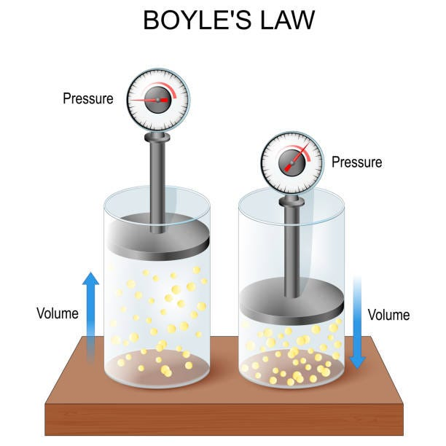

Khi thay đổi thể tích của một khối lượng khí xác định ở nhiệt độ không đổi thì áp suất khí thay đổi như thế nào?

Slide 2
BÀI 9
ĐỊNH LUẬT BOYLE
CÁC THÔNG SỐ TRẠNG THÁI CỦA MỘT LƯỢNG KHÍ
I
ĐỊNH LUẬT BOYLE
II

Slide 3
ĐỊNH LUẬT BOYLE
CÁC THÔNG SỐ TRẠNG THÁI CỦA MỘT LƯỢNG KHÍ
I
ĐỊNH LUẬT BOYLE
II

Slide 4
NHIỆT HOÁ HƠI RIÊNG
CÁC THÔNG SỐ TRẠNG THÁI CỦA MỘT LƯỢNG KHÍ
I
Một lượng khí đựng trong một bình kín được xác định bởi bốn đại lượng là khối lượng m, thể tích V, nhiệt độ T và áp suất p.
ĐẠI LƯỢNG | KÍ HIỆU | ĐƠN VỊ CHUẨN TRONG HỆ SI
Nhiệt độ | T | Kenvil (K)
Áp suất | p | Pascal (Pa)
Thể tích | V | mét khối (m3)
ĐỊNH LUẬT BOYLE
II

Slide 5
NHIỆT HOÁ HƠI RIÊNG
CÁC THÔNG SỐ TRẠNG THÁI CỦA MỘT LƯỢNG KHÍ
I
Đổi đơn vị áp suất và thể tích
l atm = 1,013.10⁵ Pa = 760 mmHg | l mmHg = 133,32 Pa | 1 bar = 105 Pa
1 m³ = 1000 lít | 1 cm³ = 0,001 lít | 1 dm³ = 1 lít
THỰC HÀNH NHIỆT NÓNG CHẢY RIÊNG CỦA NƯỚC
II

Slide 6

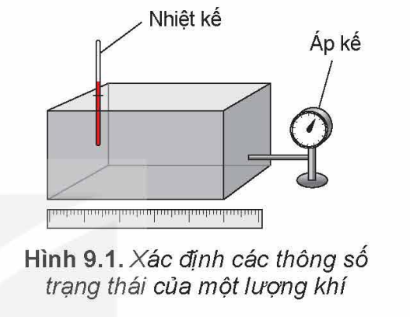
I. CÁC THÔNG SỐ TRẠNG THÁI CỦA MỘT LƯỢNG KHÍ
Các thông số trạng thái của một lượng khí đều là đại lượng có thể đo hoặc xác định được bằng các dụng cụ đo lường.
1. Người ta dùng các dụng cụ nào để đo, xác định các thông số trạng thái của lượng khí trong hộp kín ở Hình 9.1?

Slide 7

I. CÁC THÔNG SỐ TRẠNG THÁI CỦA MỘT LƯỢNG KHÍ
Lời giải
- Dùng nhiệt kế để đo nhiệt độ.
- Thước để đo kích thước dụng cụ chứa khí để gián tiếp tính thể tích khối khí.
- Áp kế để đo áp suất.

Slide 8
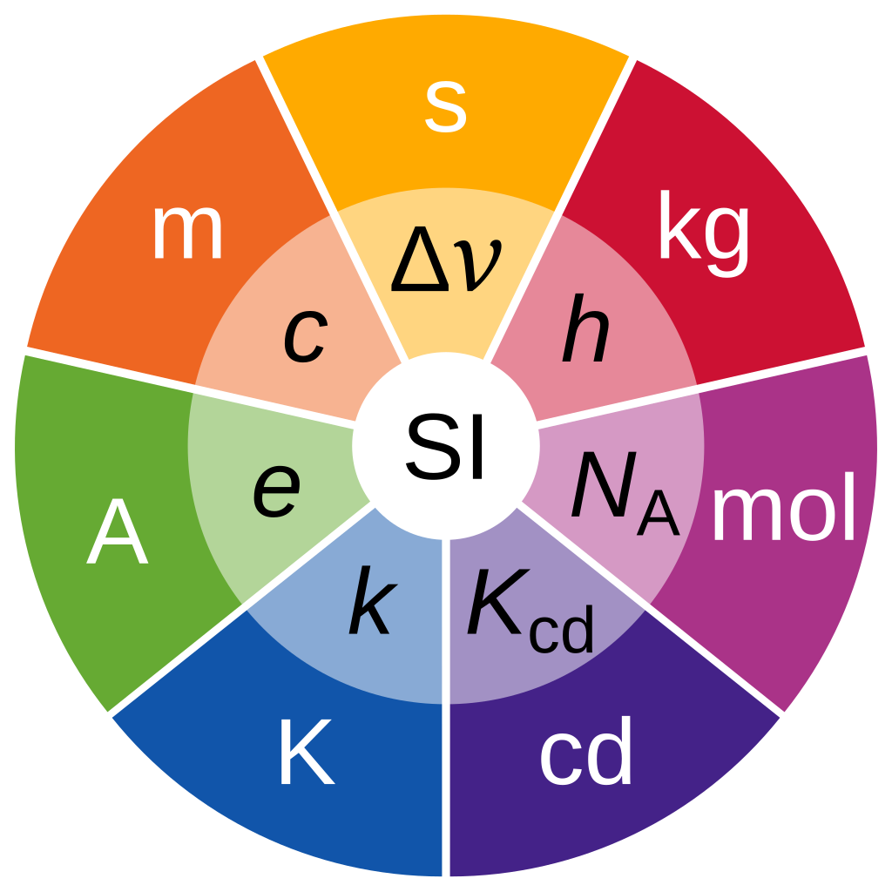
I. CÁC THÔNG SỐ TRẠNG THÁI CỦA MỘT LƯỢNG KHÍ
Các thông số trạng thái của một lượng khí đều là đại lượng có thể đo hoặc xác định được bằng các dụng cụ đo lường.
2. Nêu tên đơn vị của các đại lượng này trong hệ SI.
Lời giải
Đơn vị của các đại lượng:
- Nhiệt độ: độ C (ºC)
- Thể tích: mét khối (m³)
- Áp suất: pascal (Pa)

Slide 9


NHIỆT HOÁ HƠI RIÊNG
CÁC THÔNG SỐ TRẠNG THÁI CỦA MỘT LƯỢNG KHÍ
I
Khi thể tích, nhiệt độ và áp suất của một khối lượng khí xác định không đổi, ta nói lượng khí ở trạng thái cân bằng. Thể tích, áp suất và nhiệt độ của lượng khí được gọi là các thông số trạng thái của nó.
Khí chuyển từ trạng thái này sang trạng thái khác bằng các quá trình biến đổi trạng thái và được gọi tắt là quá trình.
Người ta thường biểu diễn trạng thái và quá trình biến đổi trạng thái của một lượng khí xác định từ trạng thái 1 gồm
$$p_{1}\text{, }{\text{V}}_{1}\text{, }{\text{T}}_{1}$$
$$p_{2}\text{, }{\text{V}}_{2}\text{, }{\text{T}}_{2}$$
sang trạng thái 2 gồm
THỰC HÀNH NHIỆT NÓNG CHẢY RIÊNG CỦA NƯỚC
II

Slide 10

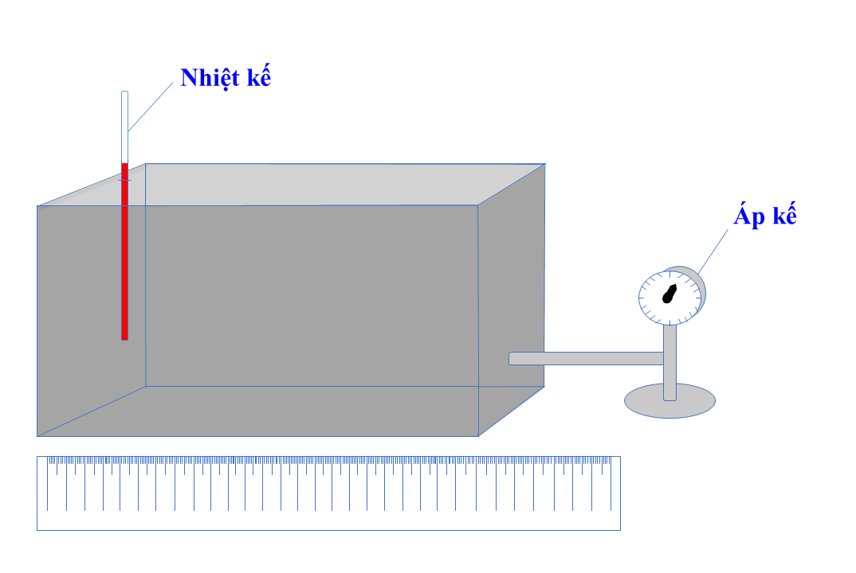
NHIỆT HOÁ HƠI RIÊNG
CÁC THÔNG SỐ TRẠNG THÁI CỦA MỘT LƯỢNG KHÍ
I
Để đo các thông số trạng thái của lượng khí trong một hộp kín người ta dùng:
+ Áp kế: Dùng để đo áp suất khí trong hộp kín.
+ Nhiệt kế: Dùng để đo nhiệt độ khí trong hộp kín.
+ Xylanh: Dùng để đo thể tích khí trong hộp kín.
THỰC HÀNH NHIỆT NÓNG CHẢY RIÊNG CỦA NƯỚC
II

Slide 11
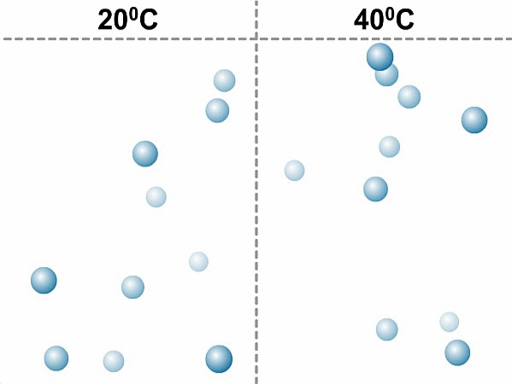
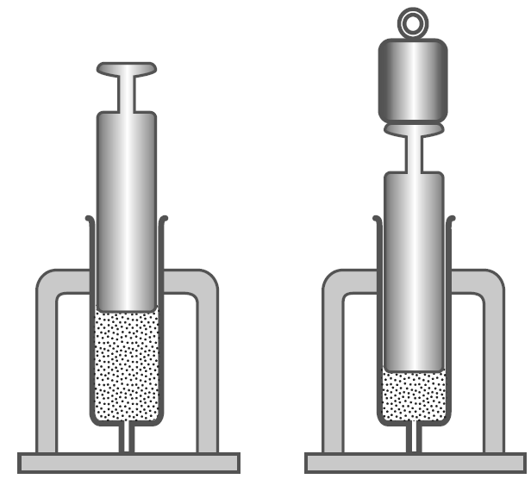
NHIỆT HOÁ HƠI RIÊNG
CÁC THÔNG SỐ TRẠNG THÁI CỦA MỘT LƯỢNG KHÍ
I
Các phân tử chất khí chuyển động hỗn loạn, không ngừng nên vận tốc và số va chạm của các phân tử khí lên thành bình thay đổi theo thời gian và áp suất chất khí tác dụng lên thành bình ở các thời điểm khác nhau có thể là khác nhau. Nên áp suất được hiểu là áp suất trung bình của các phân tử khí tác dụng lên thành bình.
Trong quá trình biến đổi trạng thái của một lượng khí xác định thì cả ba thông số trạng thái (p, V, T) đều biến đổi. Trong trường hợp quá trình có hai thông số thay đổi còn một thông số không đổi, người ta gọi đó là các đẳng quá trình.
ĐỊNH LUẬT BOYLE
II

Slide 12
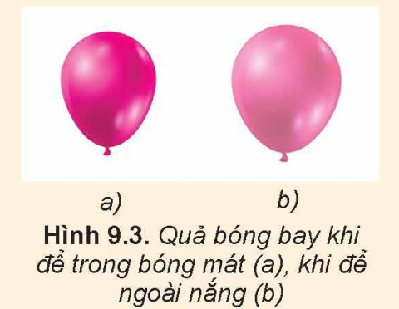
I. CÁC THÔNG SỐ TRẠNG THÁI CỦA MỘT LƯỢNG KHÍ
Hãy so sánh các thông số trạng thái của không khí trong một quả bóng bay đã được bơm khi để trong bóng mát và khi để ngoài nắng (Hình 9.3).

Slide 13
I. CÁC THÔNG SỐ TRẠNG THÁI CỦA MỘT LƯỢNG KHÍ
Lời giải
Bảng so sánh các thông số trạng thái:
Do quả bóng để ngoài nắng, nhiệt độ ngoài trời cao nên nhiệt độ khối khí trong quả bóng tăng lên, quả bóng giãn nở làm tăng thể tích, các phân tử khí chuyển động càng nhanh, va chạm vào thành bên trong quả bóng càng nhiều nên áp suất tăng.
Đại lượng | Quả bóng để trong bóng mát | Quả bóng để ngoài nắng | So sánh
Áp suất (p) | p₁ | p₂ | p₁ < p₂
Nhiệt độ (T) | T₁ | T₂ | T₁ < T₂
Thể tích (V) | V₁ | V₂ | V₁ < V₂

Slide 14
NHIỆT HOÁ HƠI RIÊNG
CÁC THÔNG SỐ TRẠNG THÁI CỦA MỘT LƯỢNG KHÍ
I
Trong quá trình biến đổi trạng thái của một lượng khí xác định thì cả ba thông số trạng thái (p, V, T) đều biến đổi. Trong trường hợp quá trình có hai thông số thay đổi còn một thông số không đổi, người ta gọi đó là các đẳng quá trình.
Các phân tử chất khí chuyển động hỗn loạn, không ngừng nên vận tốc và số va chạm của các phân tử khí lên thành bình thay đổi theo thời gian và áp suất chất khí tác dụng lên thành bình ở các thời điểm khác nhau có thể là khác nhau. Nên áp suất được hiểu là áp suất trung bình của các phân tử khí tác dụng lên thành bình.
ĐỊNH LUẬT BOYLE
II

Slide 15
ĐỊNH LUẬT BOYLE
CÁC THÔNG SỐ TRẠNG THÁI CỦA MỘT LƯỢNG KHÍ
I
ĐỊNH LUẬT BOYLE
II

Slide 16
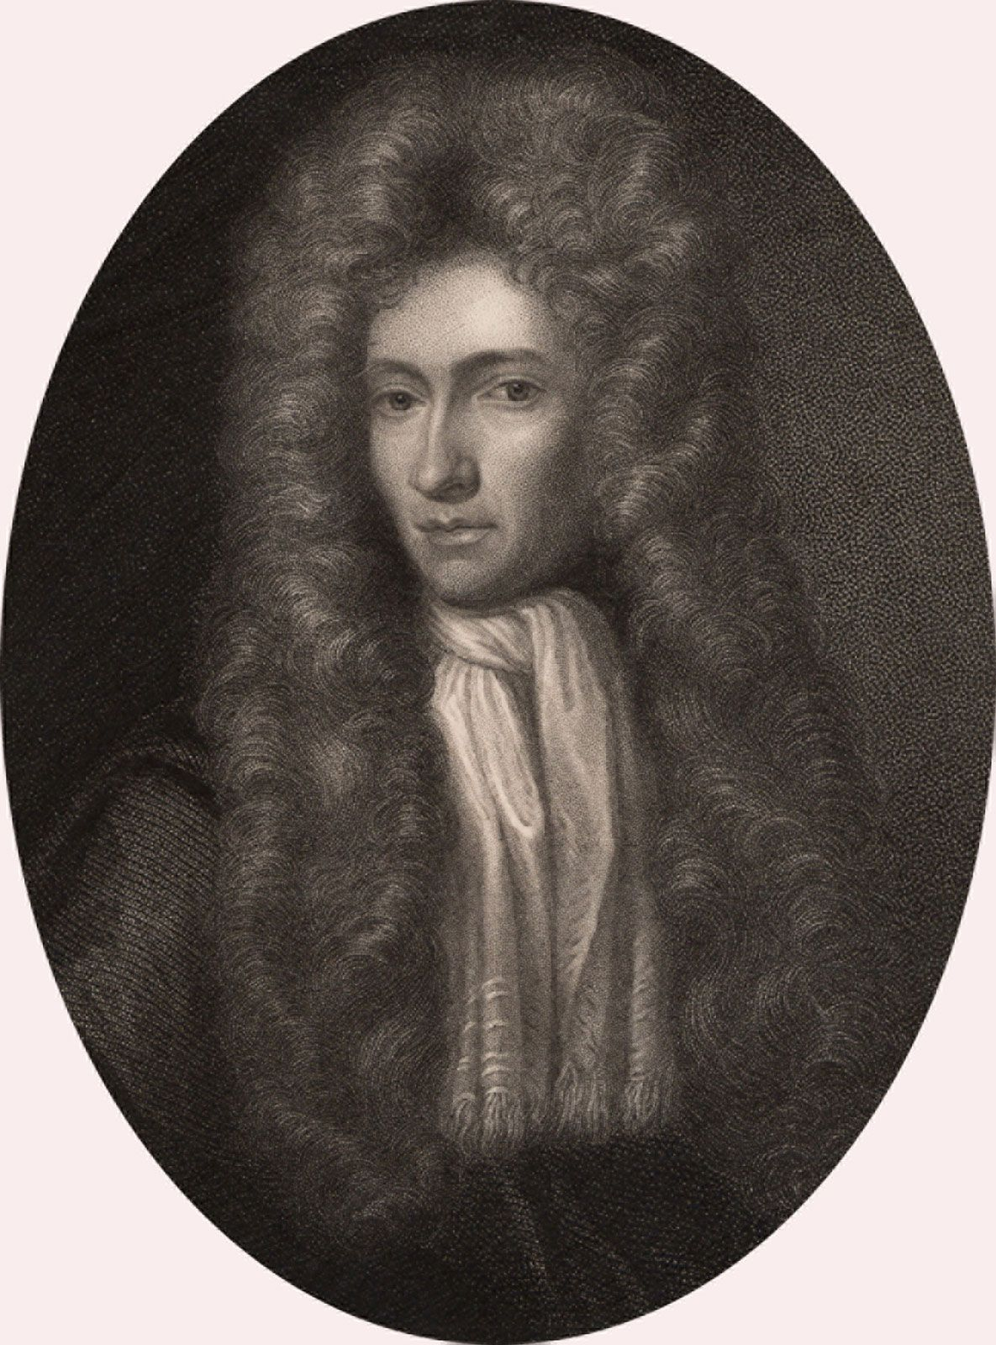
SỰ RƠI TỰ DO
I
MÔ HÌNH ĐỘNG HỌC PHÂN TỬ VỀ CẤU TẠO CHẤT
ĐỊNH LUẬT BOYLE
II
Robert Boyle, FRS, (25 tháng 1 năm 1627 – 30 tháng 12 năm 1691) là một nhà nghiên cứu thiên nhiên người Ireland. Ông được coi là người đồng sáng lập ra vật lý và hóa học hiện đại, cũng như các ngành khoa học tự nhiên khác qua nhiều thí nghiệm. Ông đã phát hiện ra mối liên hệ giữa áp suất và thể tích của chất khí qua định luật có tên ông.

Slide 17
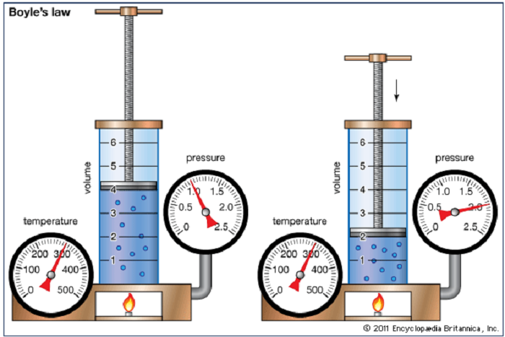
SỰ RƠI TỰ DO
I
MÔ HÌNH ĐỘNG HỌC PHÂN TỬ VỀ CẤU TẠO CHẤT
ĐỊNH LUẬT BOYLE
II
 Quá trình đẳng nhiệt:
Là quá trình biến đổi trạng thái của lượng khí xác định khi nhiệt độ không đổi còn áp suất và thể tích thay đổi.

Slide 18
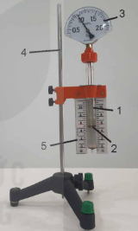
SỰ RƠI TỰ DO
I
MÔ HÌNH ĐỘNG HỌC PHÂN TỬ VỀ CẤU TẠO CHẤT
ĐỊNH LUẬT BOYLE
II
❖ Thí nghiệm:
a. Dụng cụ thí nghiệm:
Xi lanh trong suốt có độ chia nhỏ nhất 0,5 cm³ (1).
Pit-tông có ống nối khí trong xi lanh với áp kế (2).
Áp kế có độ chia nhỏ nhất 0,05.10⁵ Pa (3).
Giá đỡ (4).

Slide 19
SỰ RƠI TỰ DO
I
MÔ HÌNH ĐỘNG HỌC PHÂN TỬ VỀ CẤU TẠO CHẤT
ĐỊNH LUẬT BOYLE
II
❖ Thí nghiệm:
b. Tiến hành thí nghiệm:
Bố trí thí nghiệm như hình bên.
Dịch chuyền từ từ pit-tông để làm thay đổi tích khí.
Đọc và ghi kết quả vào bảng sau
LẦN THÍ NGHIỆM | THỂ TÍCH V (m³) | ÁP SUẤT p (10⁵ Pa)
1 | 3,0 | 1,0
2 | 2,5 | 1,2
3 | 2,0 | 1,5
4 | 1,5 | 1,9

Slide 20
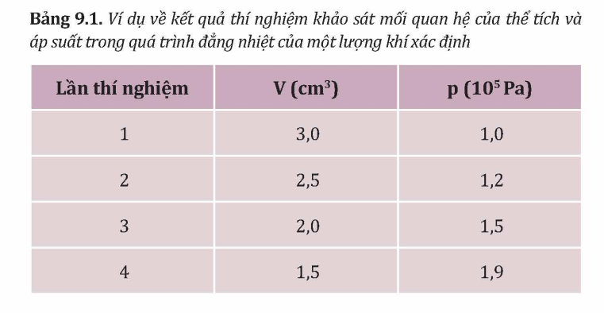
II. ĐỊNH LUẬT BOYLE
Từ kết quả thí nghiệm ở Bảng 9.1, thực hiện các yêu cầu sau:
1. Xác định giá trị của tích pV trong mỗi lần thí nghiệm.
2. Vẽ đường biểu diễn sự phụ thuộc của áp suất p vào thể tích V trong hệ tọa độ (p,V).
3. Phát hiểu mối quan hệ giữa p và V trong quá trình đẳng nhiệt.

Slide 21
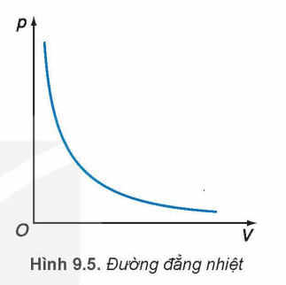
II. ĐỊNH LUẬT BOYLE
Lời giải
1. p₁V₁ = 3,0.1,0 = 3,0 p₂V₂ = 2,5.1,2 = 3,0
p₃V₃ = 2,0.1,5 = 3,0 p₄V₄ = 1,5.1,9 = 2,85
2.
3. Trong quá trình đẳng nhiệt của một lượng khí nhất định, tích của áp suất và thể tích luôn không đổi.

Slide 22
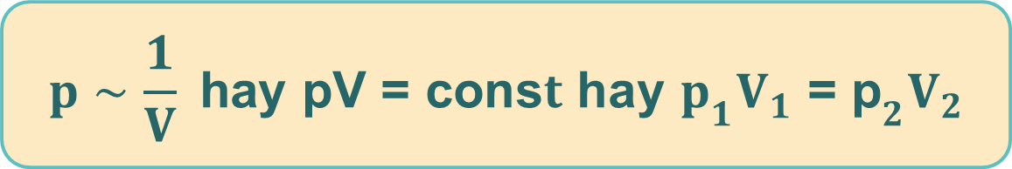
SỰ RƠI TỰ DO
I
MÔ HÌNH ĐỘNG HỌC PHÂN TỬ VỀ CẤU TẠO CHẤT
ĐỊNH LUẬT BOYLE
II
⬥ Định luật Boyle:
Khi nhiệt độ của một lượng khí xác định được giữ không đổi thì áp suất p gây ra bởi khí tỉ lệ nghịch với thể tích V của nó
$$p∼\frac{1}{V} \text{hay} \text{pV}\text{ = }\text{cons}t \text{hay} p_{1}V_{1}\text{ = }{\text{p}}_{2}V_{2}$$

Slide 23
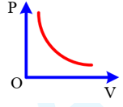
SỰ RƠI TỰ DO
I
MÔ HÌNH ĐỘNG HỌC PHÂN TỬ VỀ CẤU TẠO CHẤT
ĐỊNH LUẬT BOYLE
II
Đường đẳng nhiệt:
Đường biểu diễn sự biến thiên của áp suất theo thể tích khi nhiệt độ không đổi gọi là đường đẳng nhiệt.
Dạng đường đẳng nhiệt trong hệ tọa độ OpV là đường hyperbol.

Slide 24
SỰ RƠI TỰ DO
I
MÔ HÌNH ĐỘNG HỌC PHÂN TỬ VỀ CẤU TẠO CHẤT
ĐỊNH LUẬT BOYLE
II
Đường đẳng nhiệt:
Đường đẳng nhiệt của cùng một lượng khí ứng với nhiệt độ khác nhau thì khác nhau.

Slide 25
SỰ RƠI TỰ DO
I
MÔ HÌNH ĐỘNG HỌC PHÂN TỬ VỀ CẤU TẠO CHẤT
ĐỊNH LUẬT BOYLE
II
Đường đẳng nhiệt:
Khi biểu diễn dưới dạng (p, T) hoặc (V,T) thì đường đẳng nhiệt là đường vuông góc với trục OT và song song với trục còn lại.

Slide 26
II. ĐỊNH LUẬT BOYLE
Nếu vẽ đường biểu diễn sự phụ thuộc của p vào 1/V
thì đường biểu diễn sẽ có dạng như thế nào? Tại sao?
Lời giải
Nếu vẽ đường biểu diễn sự phụ thuộc của p vào 1/V thì đường biểu diễn sẽ có dạng đường thẳng. Vì p tỉ lệ nghịch với V nên có nghĩa là p tỉ lệ thuận với 1/V.

Slide 27
II. ĐỊNH LUẬT BOYLE
Tìm ví dụ về quá trình đẳng nhiệt trong đời sống.

Slide 28

II. ĐỊNH LUẬT BOYLE
Lời giải
Ví dụ về quá trình đẳng nhiệt:
Bình xịt khử trùng: Bên trong bình, khí được nén ở áp suất cao. Khi nhấn nút, van mở ra, cho phép khí thoát ra ngoài và làm tăng thể tích của nó. Nhờ có van điều tiết, áp suất của khí giảm dần, trong khi nhiệt độ gần như không thay đổi (tương đương một quá trình đẳng nhiệt).
Nén khí trong bình: Khi khí bị nén lại, thể tích của nó giảm và áp suất tăng lên. Quá trình này có thể diễn ra gần như đẳng nhiệt bằng cách sử dụng nước để làm mát bình khí, giúp duy trì nhiệt độ ổn định.

Slide 29
PHẦN
LUYỆN
TẬP

Slide 30
CÂU HỎI TRẮC NGHIỆM NHIỀU PHƯƠNG ÁN LỰA CHỌN
Câu 1:
Định luật Boyle được áp dụng trong quá trình
A
nhiệt độ của khối khí không đổi.
B
khối khí giãn nở tự do.
C
khối khí không có sự trao đổi nhiệt lượng với bên ngoài.
D
khối khí đựng trong bình kín và bình không giãn nỡ nhiệt.

Slide 31

CÂU HỎI TRẮC NGHIỆM NHIỀU PHƯƠNG ÁN LỰA CHỌN
Câu 1:
Định luật Boyle được áp dụng trong quá trình
A
nhiệt độ của khối khí không đổi
B
khối khí giãn nở tự do.
C
khối khí không có sự trao đổi nhiệt lượng với bên ngoài.
D
khối khí đựng trong bình kín và bình không giãn nỡ nhiệt.

Slide 32




CÂU HỎI TRẮC NGHIỆM NHIỀU PHƯƠNG ÁN LỰA CHỌN
Câu 2:
Hệ thức không phù hợp với định luật Boyle là
A
$$p∼\frac{1}{V}.$$
B
$$V∼\frac{1}{p}.$$
C
$$V∼\text{p}\text{.}$$
D
$$p_{1}V_{1}\text{ = }{\text{p}}_{2}V_{2}.$$

Slide 33




CÂU HỎI TRẮC NGHIỆM NHIỀU PHƯƠNG ÁN LỰA CHỌN
Câu 2:
Hệ thức không phù hợp với định luật Boyle là
A
$$p∼\frac{1}{V}.$$
B
$$V∼\frac{1}{p}.$$
C
$$V∼\text{p}\text{.}$$
D
$$p_{1}V_{1}\text{ = }{\text{p}}_{2}V_{2}.$$

Slide 34
CÂU HỎI TRẮC NGHIỆM NHIỀU PHƯƠNG ÁN LỰA CHỌN
Câu 3:
Trong quá trình đẳng nhiệt thể tích V của một khối lượng khí xác định giảm 2 lần thì áp suất p của khí sẽ
A
tăng lên 2 lần.
B
giảm đi 2 lần.
C
tăng lên 4 lần.
D
không đổi.

Slide 35
CÂU HỎI TRẮC NGHIỆM NHIỀU PHƯƠNG ÁN LỰA CHỌN
Câu 3:
Trong quá trình đẳng nhiệt thể tích V của một khối lượng khí xác định giảm 2 lần thì áp suất p của khí sẽ
A
tăng lên 2 lần.
B
giảm đi 2 lần.
C
tăng lên 4 lần.
D
không đổi.

Slide 36
CÂU HỎI TRẮC NGHIỆM NHIỀU PHƯƠNG ÁN LỰA CHỌN
Câu 4:
Đẳng quá trình là quá trình trong đó có
A
một thông số trạng thái không đổi.
B
các thông số trạng thái đều biến đổi.
C
ít nhất hai thông số trạng thái không đổi.
D
có hơn phân nửa số thông số trạng thái không đổi.

Slide 37
CÂU HỎI TRẮC NGHIỆM NHIỀU PHƯƠNG ÁN LỰA CHỌN
Câu 4:
Đẳng quá trình là quá trình trong đó có
A
một thông số trạng thái không đổi.
B
các thông số trạng thái đều biến đổi.
C
ít nhất hai thông số trạng thái không đổi.
D
có hơn phân nửa số thông số trạng thái không đổi.

Slide 38



CÂU HỎI TRẮC NGHIỆM NHIỀU PHƯƠNG ÁN LỰA CHỌN
Câu 5:
Trong hệ tọa độ $\left(V,T\right),$ đường đẳng nhiệt là
A
đường thẳng vuông góc với trục $OV.$
B
đường thẳng vuông góc với trục $OT.$
C
đường hyperbol.
D
đường thẳng kéo dài qua gốc toạ độ.

Slide 39
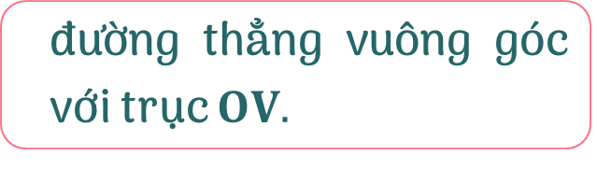

CÂU HỎI TRẮC NGHIỆM NHIỀU PHƯƠNG ÁN LỰA CHỌN
Câu 5:
Trong hệ tọa độ $\left(V,T\right),$ đường đẳng nhiệt là
A
đường thẳng vuông góc với trục $OV.$
B
đường thẳng vuông góc với trục $OT.$
C
đường hyperbol.
D
đường thẳng kéo dài qua gốc toạ độ.

Slide 40


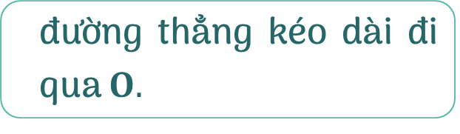
CÂU HỎI TRẮC NGHIỆM NHIỀU PHƯƠNG ÁN LỰA CHỌN
Câu 6:
Trong hệ tọa độ $\left(p,{V}\right)$đường đẳng nhiệt là
A
đường thẳng vuông góc với trục $OV.$
B
đường thẳng vuông góc với trục $Op.$
C
đường hyperbol.
D
đường thẳng kéo dài đi qua $O.$

Slide 41

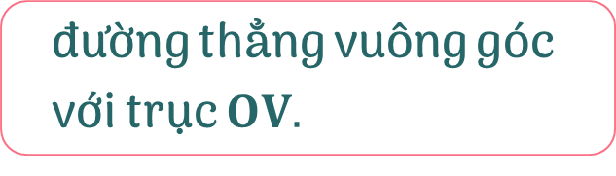


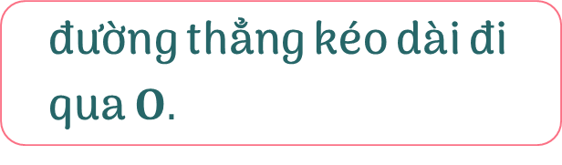
CÂU HỎI TRẮC NGHIỆM NHIỀU PHƯƠNG ÁN LỰA CHỌN
Câu 6:
Trong hệ tọa độ $\left(p,{V}\right),$đường đẳng nhiệt là
A
đường thẳng vuông góc với trục $OV.$
B
đường thẳng vuông góc với trục $Op.$
C
đường hyperbol.
D
đường thẳng kéo dài đi qua $O.$

Slide 42




CÂU HỎI TRẮC NGHIỆM NHIỀU PHƯƠNG ÁN LỰA CHỌN
Câu 7:
Hệ thức phù hợp với định luật Boyle là
A
$$p_{1}V_{1}=p_{2}V_{2}.$$
B
$$\frac{p_{1}}{V_{1}}=\frac{p_{2}}{V_{2}}.$$
C
$$p∼V.$$
D
$$\frac{p_{1}}{p_{2}}=\frac{V_{1}}{V_{2}}.$$

Slide 43




CÂU HỎI TRẮC NGHIỆM NHIỀU PHƯƠNG ÁN LỰA CHỌN
Câu 7:
Hệ thức phù hợp với định luật Boyle là
A
$$p_{1}V_{1}=p_{2}V_{2}.$$
B
$$\frac{p_{1}}{V_{1}}=\frac{p_{2}}{V_{2}}.$$
C
$$p∼V.$$
D
$$\frac{p_{1}}{p_{2}}=\frac{V_{1}}{V_{2}}.$$

Slide 44
CÂU HỎI TRẮC NGHIỆM NHIỀU PHƯƠNG ÁN LỰA CHỌN
Câu 8:
Chọn câu sai. Với một lượng khí không đổi, áp suất chất khí càng lớn khi
A
mật độ phân tử chất khí càng lớn.
B
nhiệt độ của khí càng cao.
C
thể tích của khí càng lớn.
D
thể tích của khí càng nhỏ.

Slide 45
CÂU HỎI TRẮC NGHIỆM NHIỀU PHƯƠNG ÁN LỰA CHỌN
Câu 8:
Chọn câu sai. Với một lượng khí không đổi, áp suất chất khí càng lớn khi
A
mật độ phân tử chất khí càng lớn.
B
nhiệt độ của khí càng cao.
C
thể tích của khí càng lớn.
D
thể tích của khí càng nhỏ.

Slide 46
CÂU HỎI TRẮC NGHIỆM TRẢ LỜI NGẮN
Câu 1: Một bình có thể tích 10 lít chứa một chất khí dưới áp suất 30 at. Coi nhiệt độ cùa khí là không đổi và áp suất của khí quyển là l at. Thể tích của chất khí khi ta mở nút bình là bao nhiêu lít?
HƯỚNG DẪN GIẢI
Áp dụng định luật Boyle, ta có $p_{1}V_{1}=p_{2}V_{2}⇒V_{2}=\frac{p_{1}V_{1}}{p_{2}}=300 𝓵.$

Slide 47
CÂU HỎI TRẮC NGHIỆM TRẢ LỜI NGẮN
Câu 2:
Khí được nén đẳng nhiệt từ thể tích 10 lít đến 5 lít, áp suất khí tăng thêm 0,5 atm. Áp suất ban đầu của khí có giá trị là bao nhiêu?
HƯỚNG DẪN GIẢI
Áp dụng định luật Boyle, ta có $p_{1}V_{1} \text{= }{\text{p}}_{2}V_{2}⇒10p_{1}\text{ =}{\left(p_{1}\text{+ 0,5}\right)}_{.}5⇒p_{1}\text{= 0,5 }\text{atm}\text{.}$

Slide 48
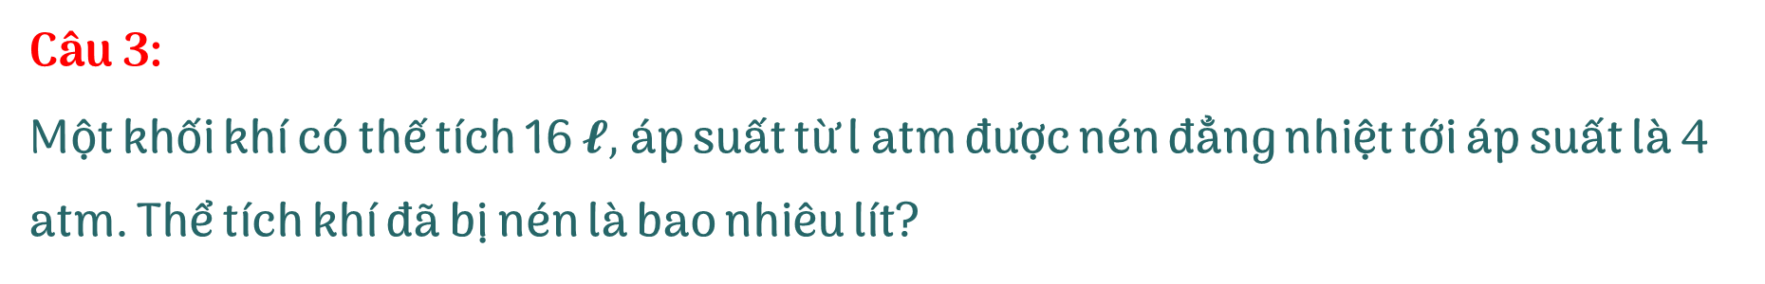

CÂU HỎI TRẮC NGHIỆM TRẢ LỜI NGẮN
Câu 3:
Một khối khí có thế tích 16 $𝓵,$ áp suất từ l atm được nén đẳng nhiệt tới áp suất là 4 atm. Thể tích khí đã bị nén là bao nhiêu lít?
HƯỚNG DẪN GIẢI
Áp dụng định luật Boyle, ta có $p_{1}V_{1}=p_{2}V_{2}⇔16=4V_{2}⇒V_{2}=4 𝓵.$
Thể tích khí đã bị nén $ΔV=V_{1}−V_{2}=16−4=12 𝓵.$

Slide 49
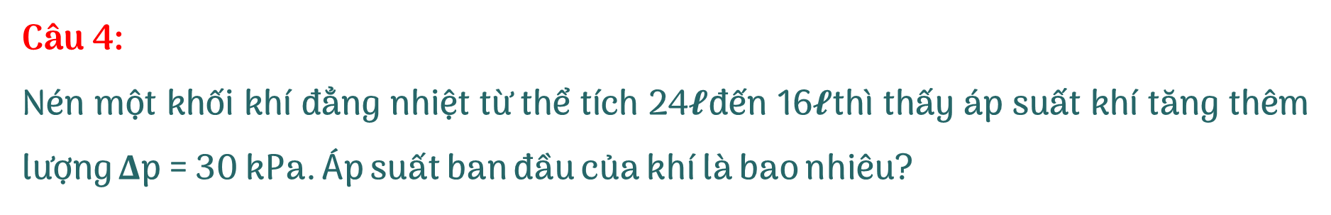
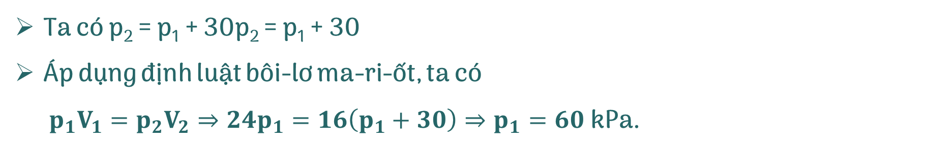
CÂU HỎI TRẮC NGHIỆM TRẢ LỜI NGẮN
Câu 4:
Nén một khối khí đẳng nhiệt từ thể tích 24$𝓵$đến 16$𝓵$thì thấy áp suất khí tăng thêm lượng Δp = 30 kPa. Áp suất ban đầu của khí là bao nhiêu?
HƯỚNG DẪN GIẢI
Ta có p₂ = p₁ + 30p₂ = p₁ + 30
Áp dụng định luật bôi-lơ ma-ri-ốt, ta có
$p_{1}V_{1}=p_{2}V_{2}⇒24p_{1}=16\left(p_{1}+30\right)⇒p_{1}=60 \text{kPa}\text{.}$

Slide 50
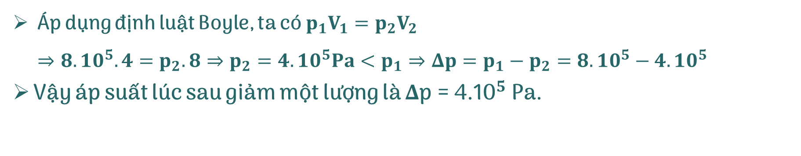
CÂU HỎI TRẮC NGHIỆM TRẢ LỜI NGẮN
Câu 5:
Cho một lượng khí được dãn đẳng nhiệt từ thể tích từ 4 lít đến 8 lít, ban đầu áp suất khí là 8.10⁵ Pa. Hỏi áp suất của khí tăng hay giảm bao nhiêu Pa?
HƯỚNG DẪN GIẢI
Áp dụng định luật Boyle, ta có $p_{1}V_{1}=p_{2}V_{2}$
$⇒8.10^{5}.4=p_{2}.8⇒p_{2}=4.10^{5}Pa<p_{1}⇒Δp=p_{1}−p_{2}=8.10^{5}−4.10^{5}=4.10^{5}Pa$
Vậy áp suất lúc sau giảm một lượng là $Δ\text{p}\text{ = 4.1}{\text{0}}^{5} \text{Pa}\text{.}$

